Slide 1
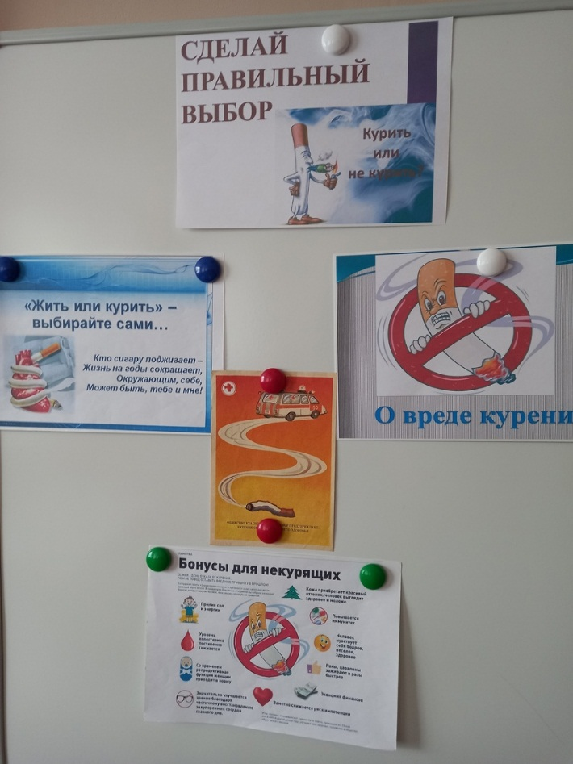
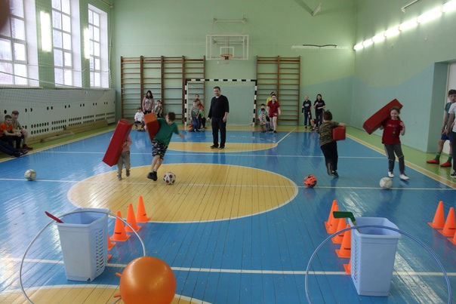
Проект «Путь к здоровью»
Цель –формирование у детей и подростков сознательной потребности в ведении здорового образа жизни и пропаганда ЗОЖ.

Slide 2
Задачи проекта:
- актуализировать и систематизировать знания по здоровому образу жизни;
- развивать мотивацию на ведение ЗОЖ;
- разработать меры по повышению двигательной активности воспитанников;
- давать подросткам правдивую, соответствующую возрасту информацию о вредных привычках и основах социально-одобряемого поведения

Slide 3
Целевые группы проекта:
1. Дети – сироты и дети, оставшиеся без попечения родителей, в возрасте от 3 до 17 лет.
2. Дети из семей, находящихся в социально опасном положении в возрасте от 3 до 17 лет.
3. Подростки клуба «Перезагрузка» (13 до 17 лет).
4. Дети и их семьи, находящиеся в трудной жизненной ситуации

Slide 4
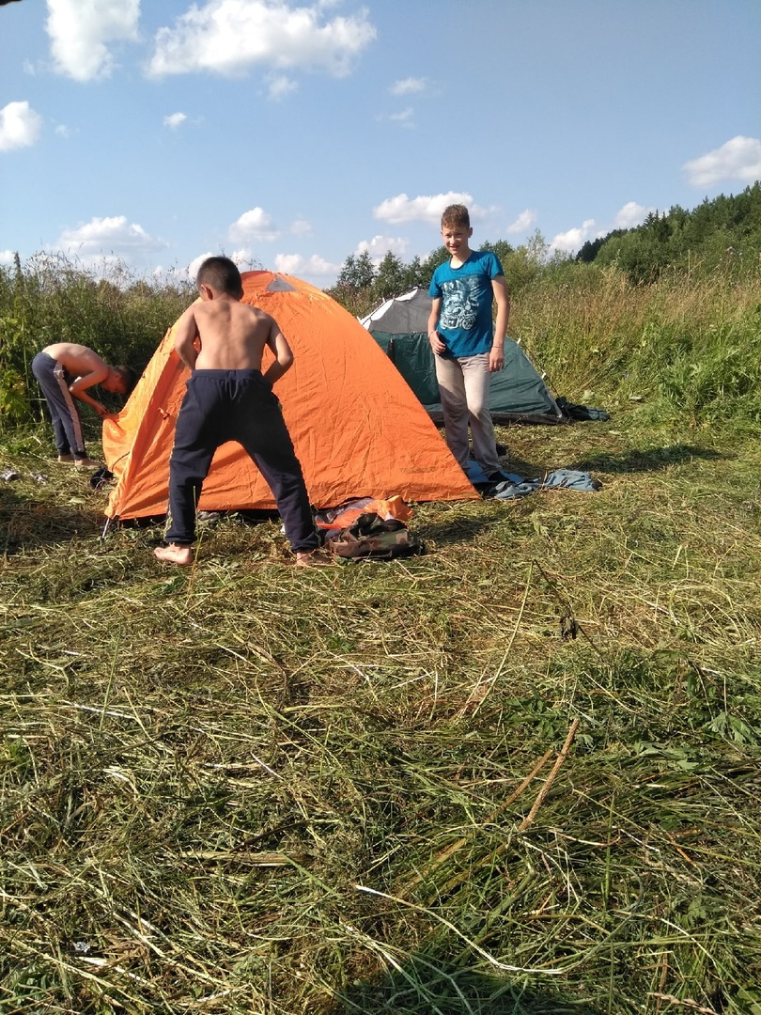
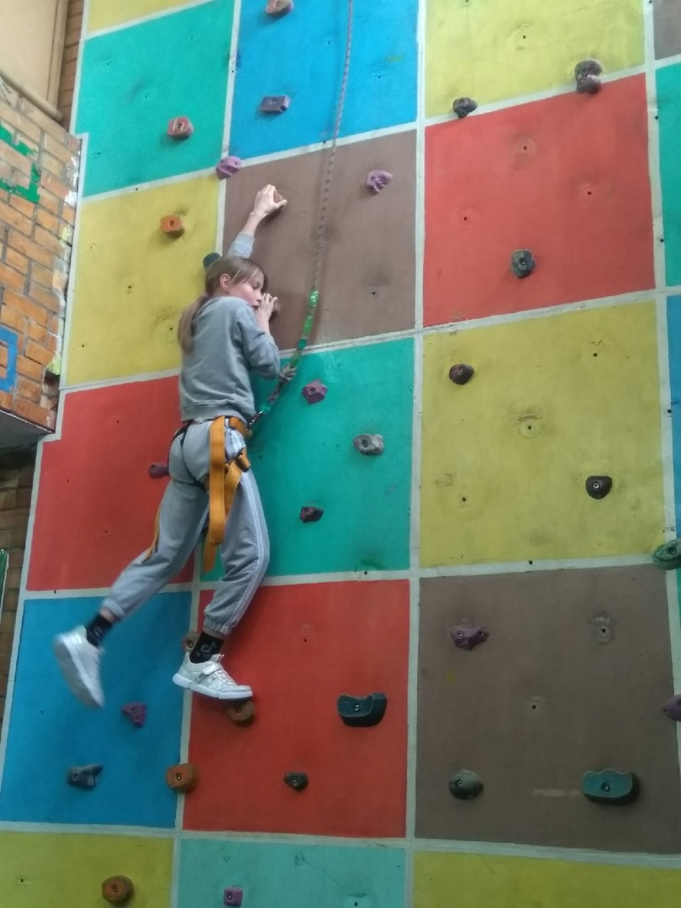
Партнеры проекта «Путь к здоровью»
- МБОУ ДО «Станция юных туристов»

Slide 5
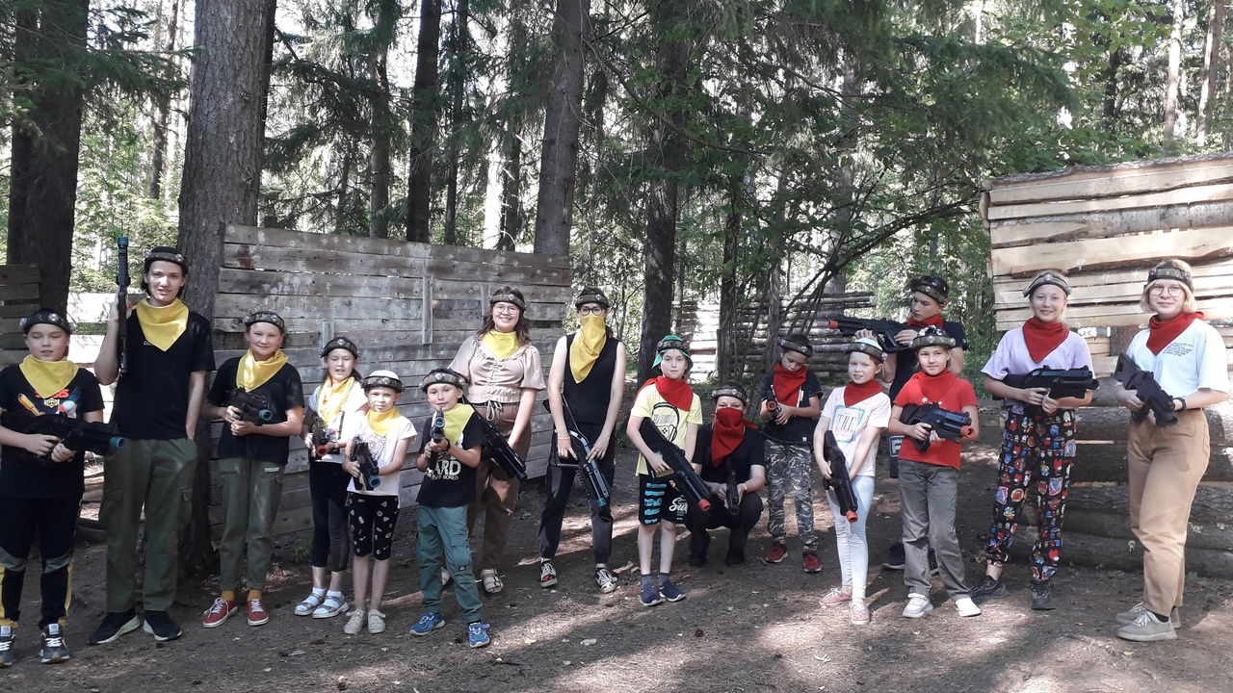
Партнеры проекта «Путь к здоровью»
- ООО «Под прицелом» и пейнтбольный клуб «Калибр 68»

Slide 6
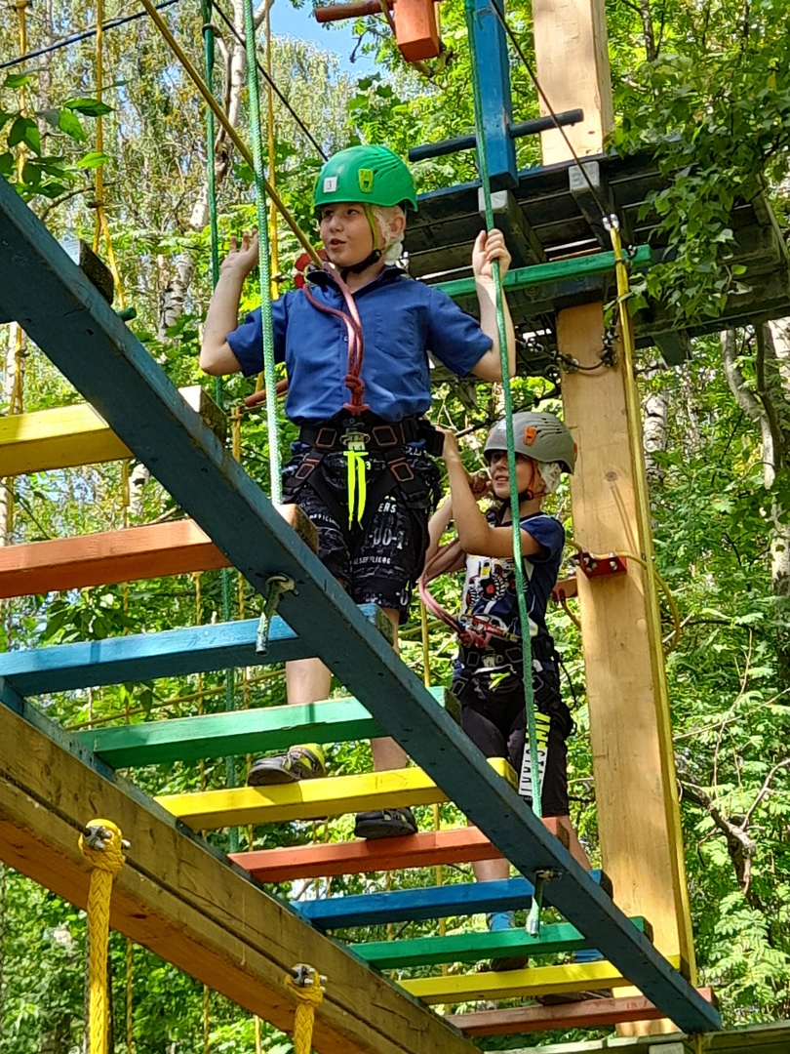
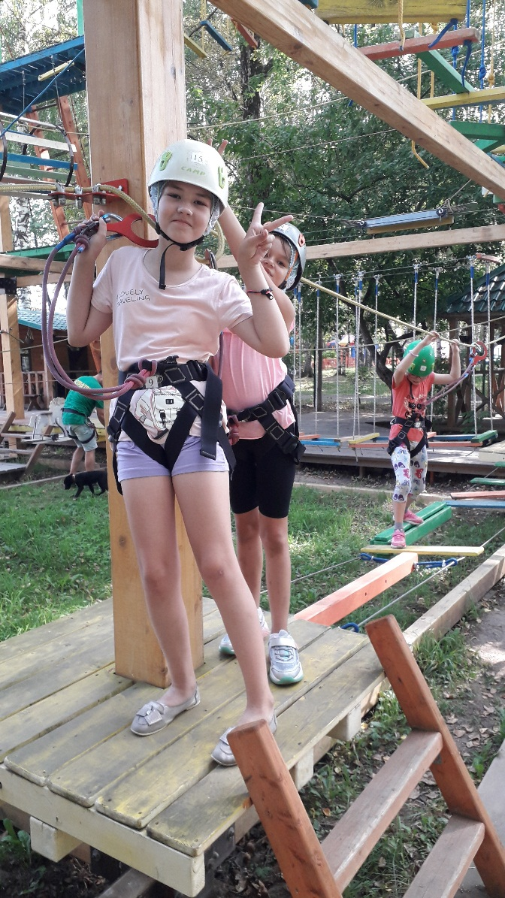
Партнеры проекта «Путь к здоровью»
- верёвочный город «Балу Парк»

Slide 7
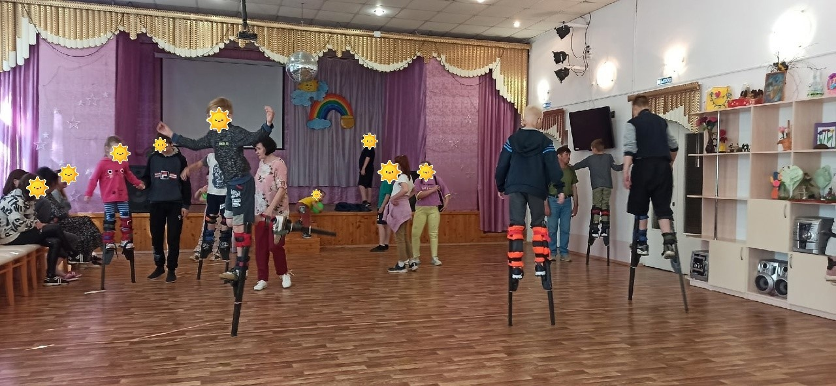
Партнеры проекта «Путь к здоровью»
- АНО ДО Центр «Логос» (проект детский театр «Высокие прогулки»)

Slide 8
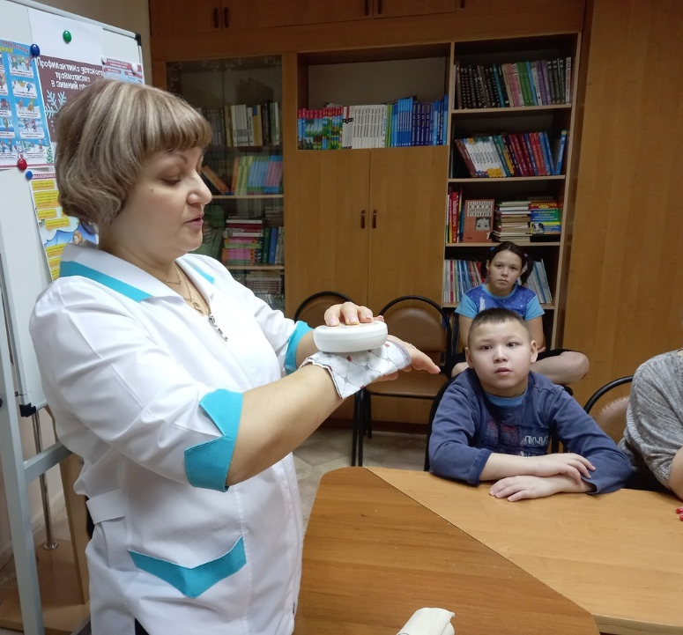
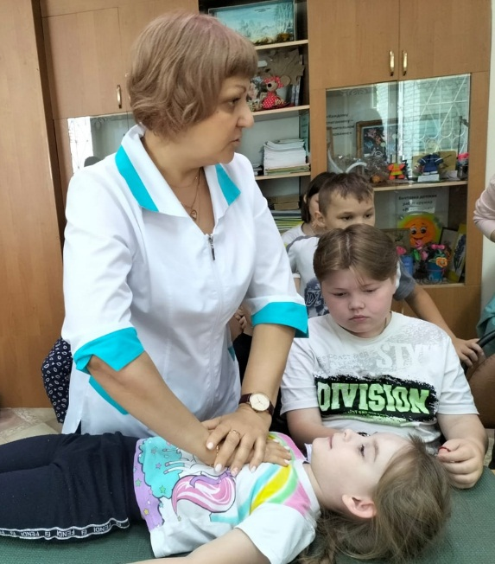
Мероприятия основного этапа проекта

Slide 9
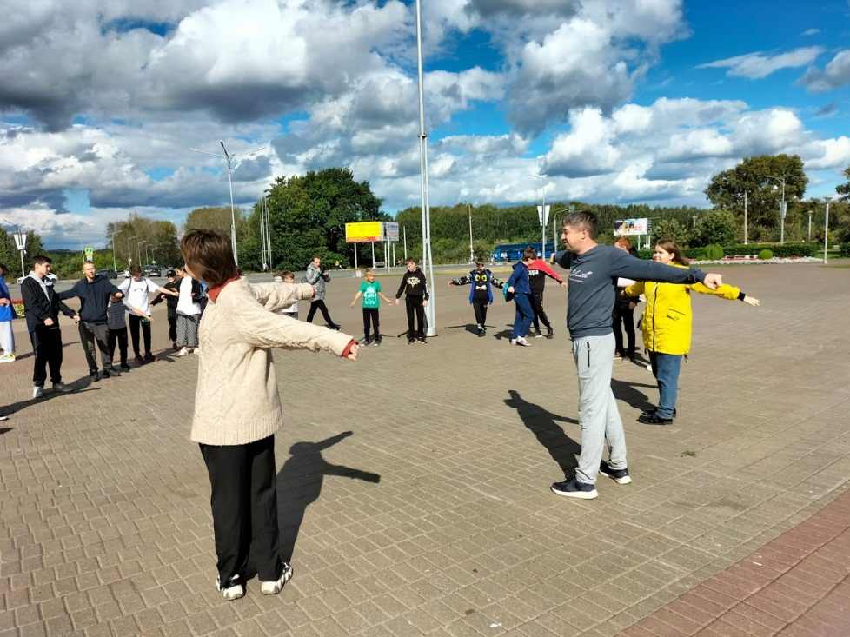
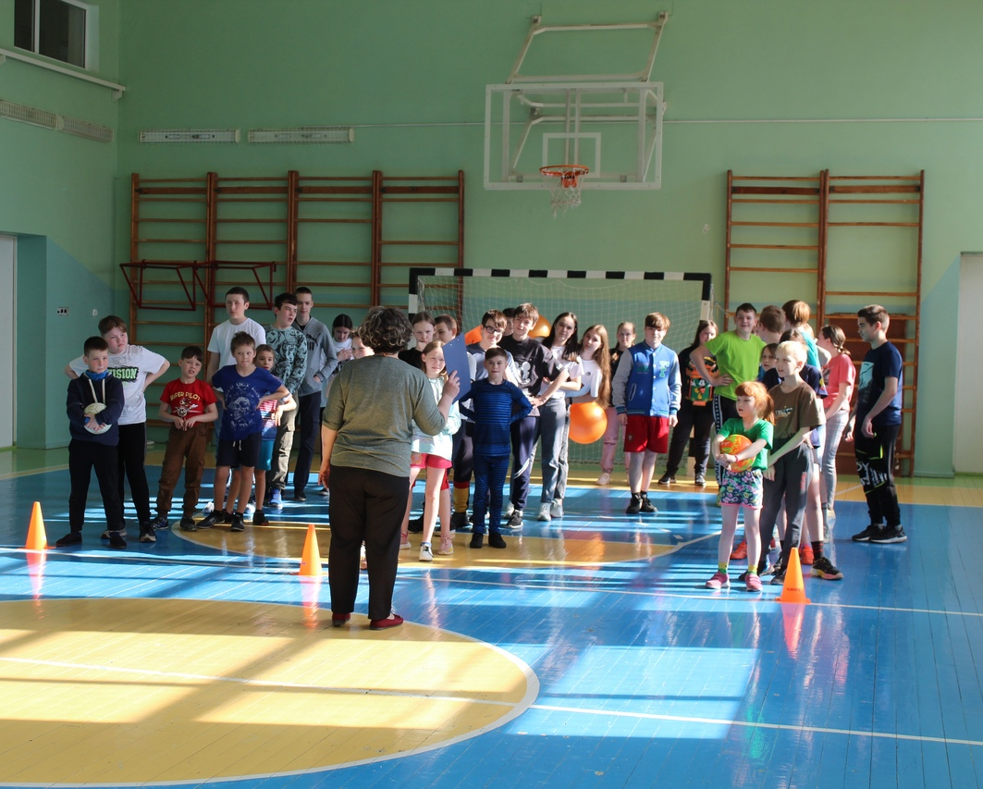
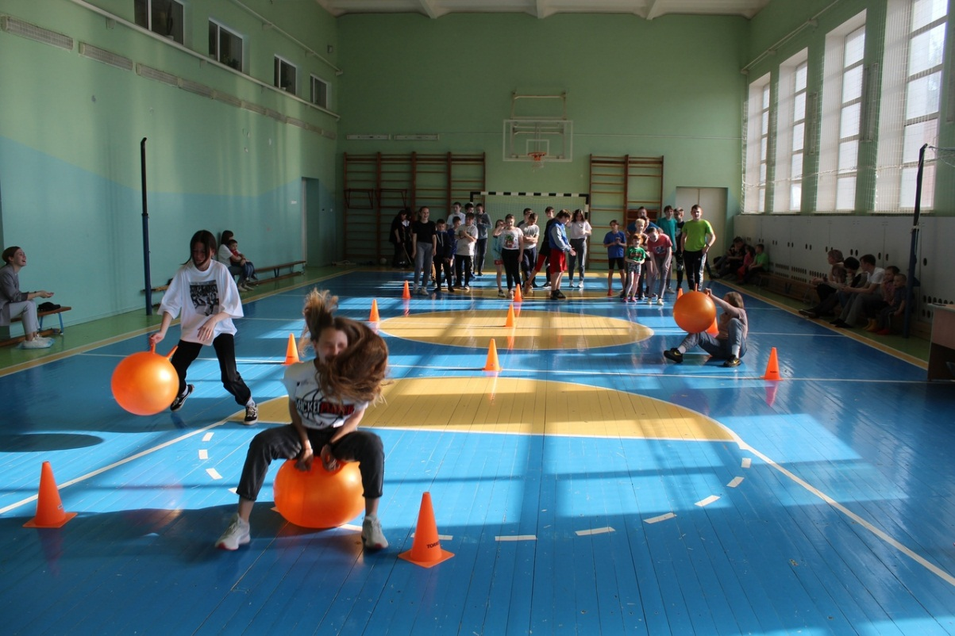
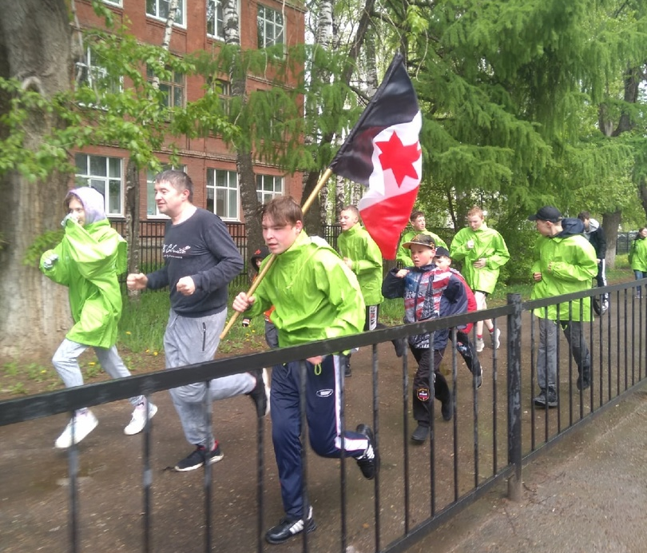

Slide 10
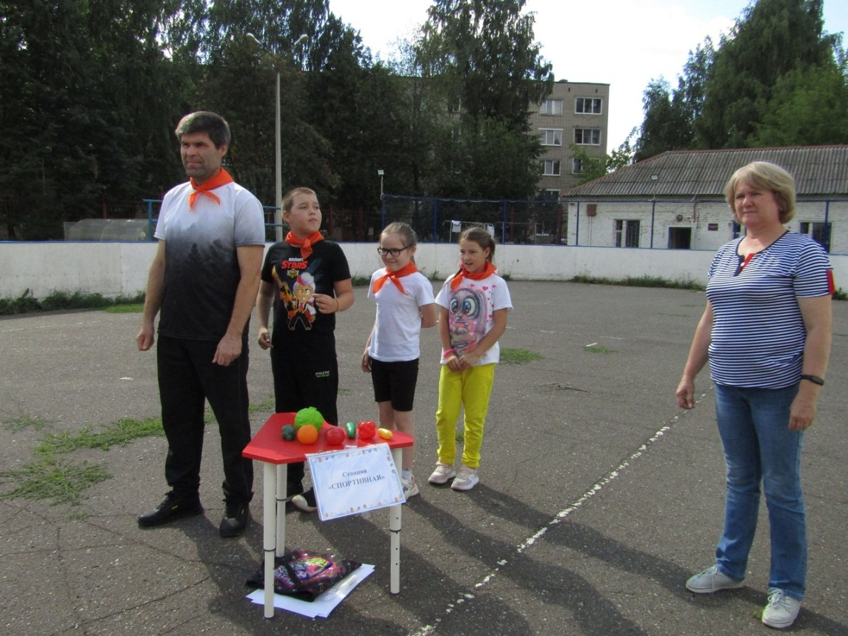
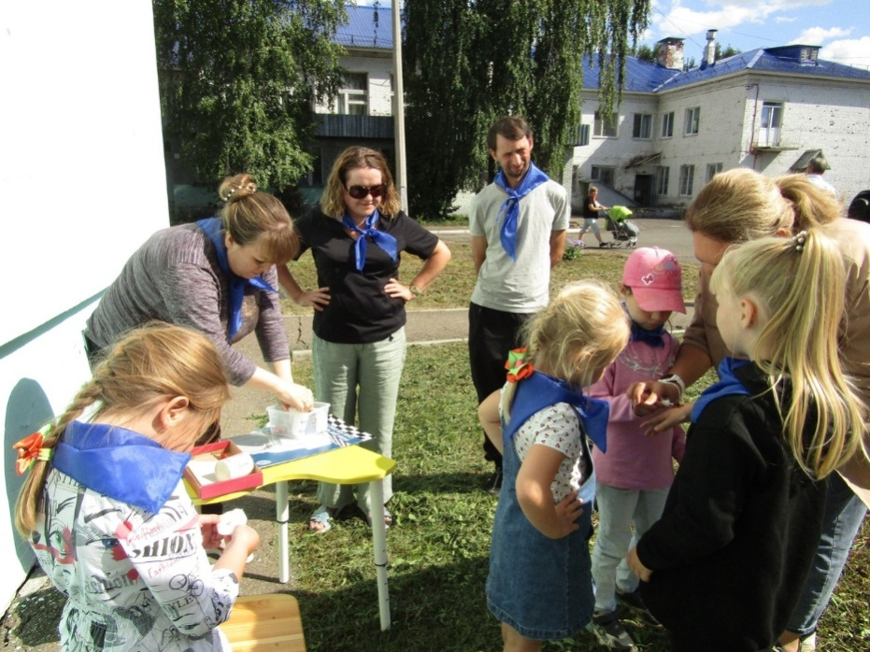
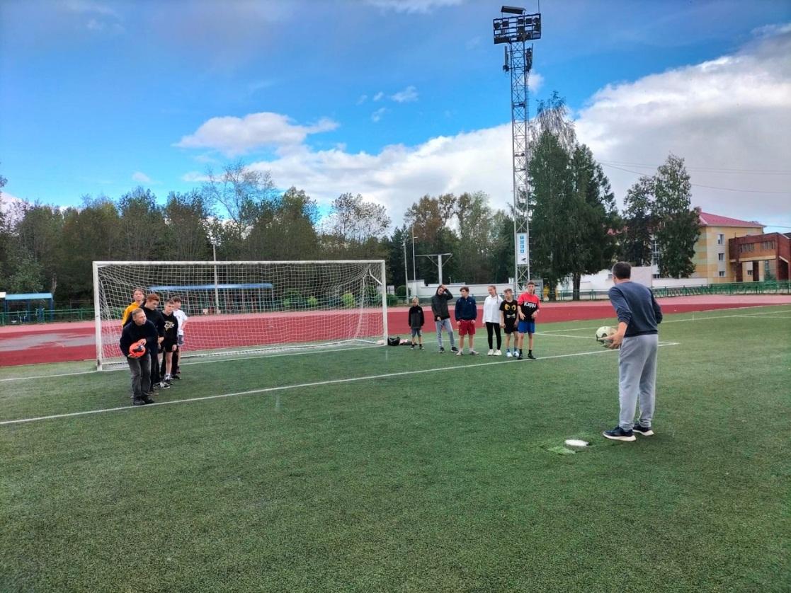
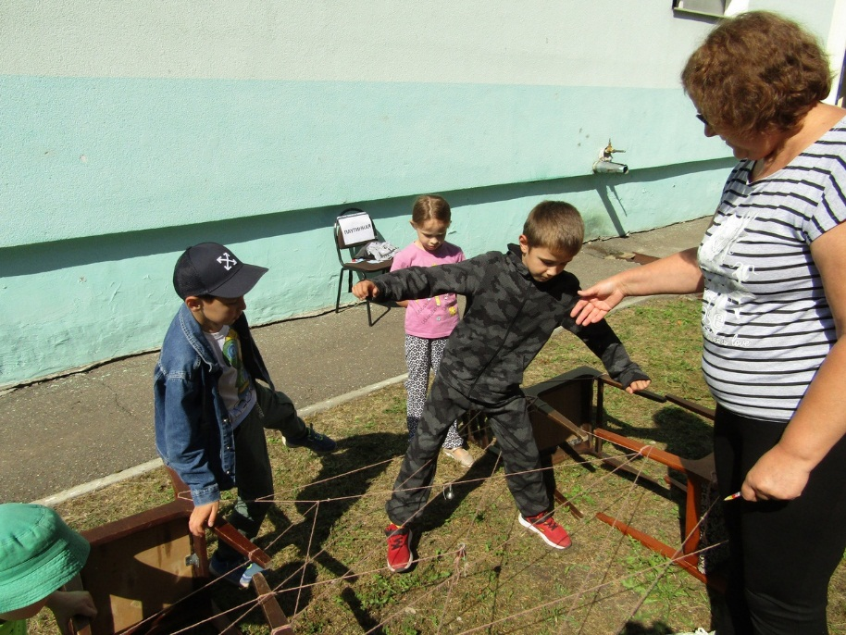

Slide 11
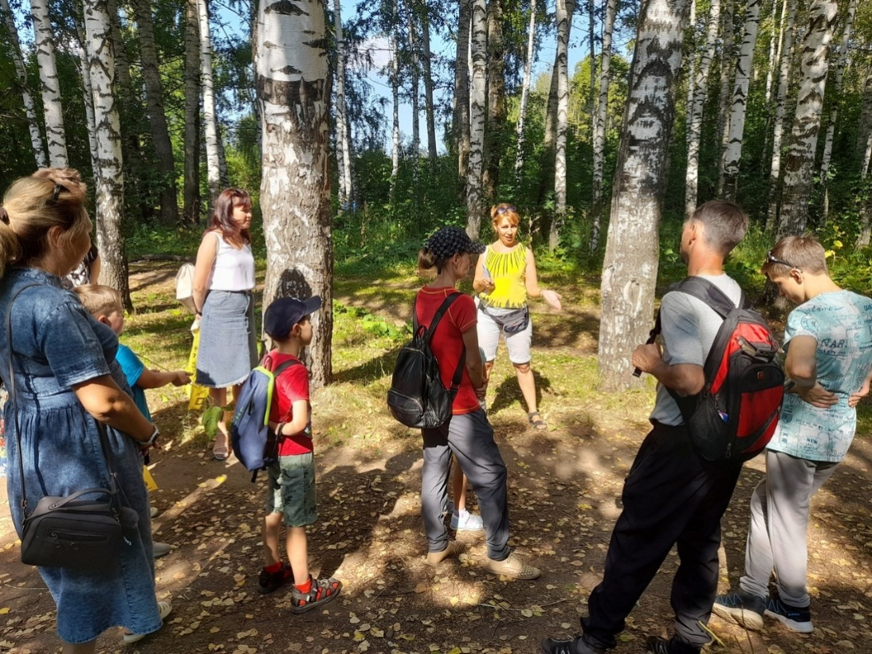
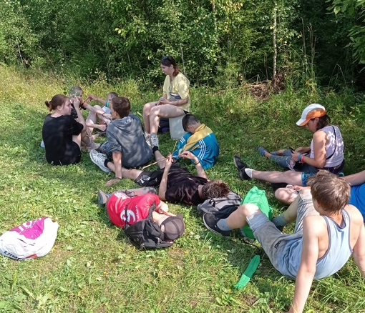
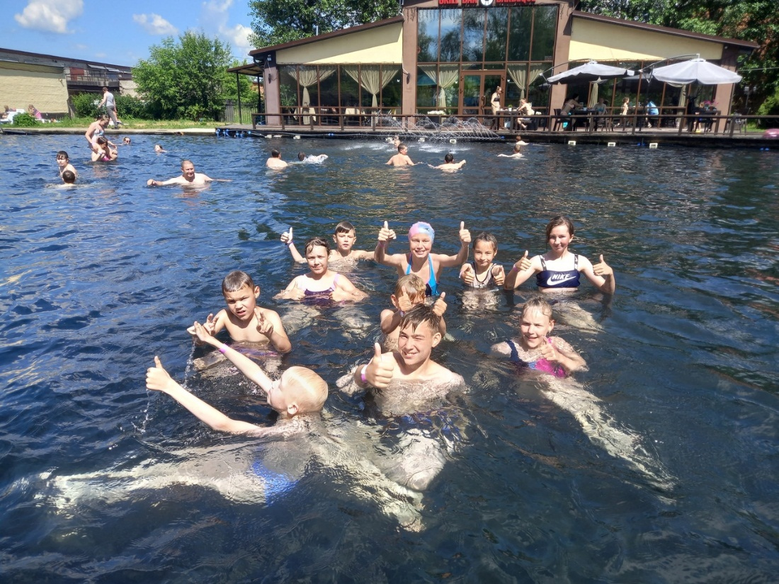
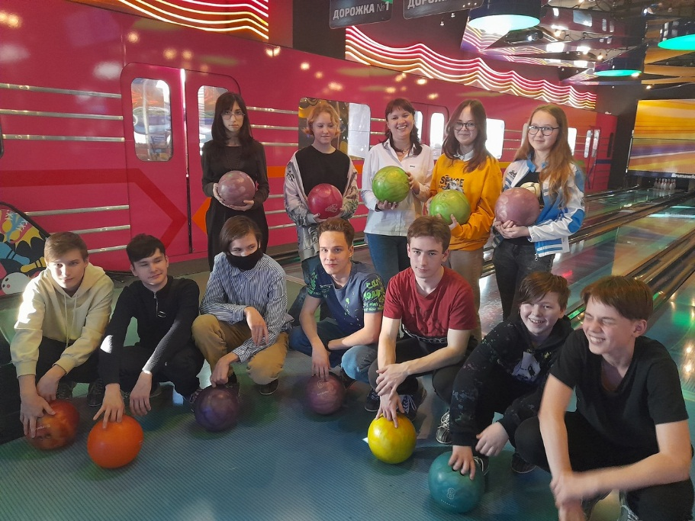

Slide 12
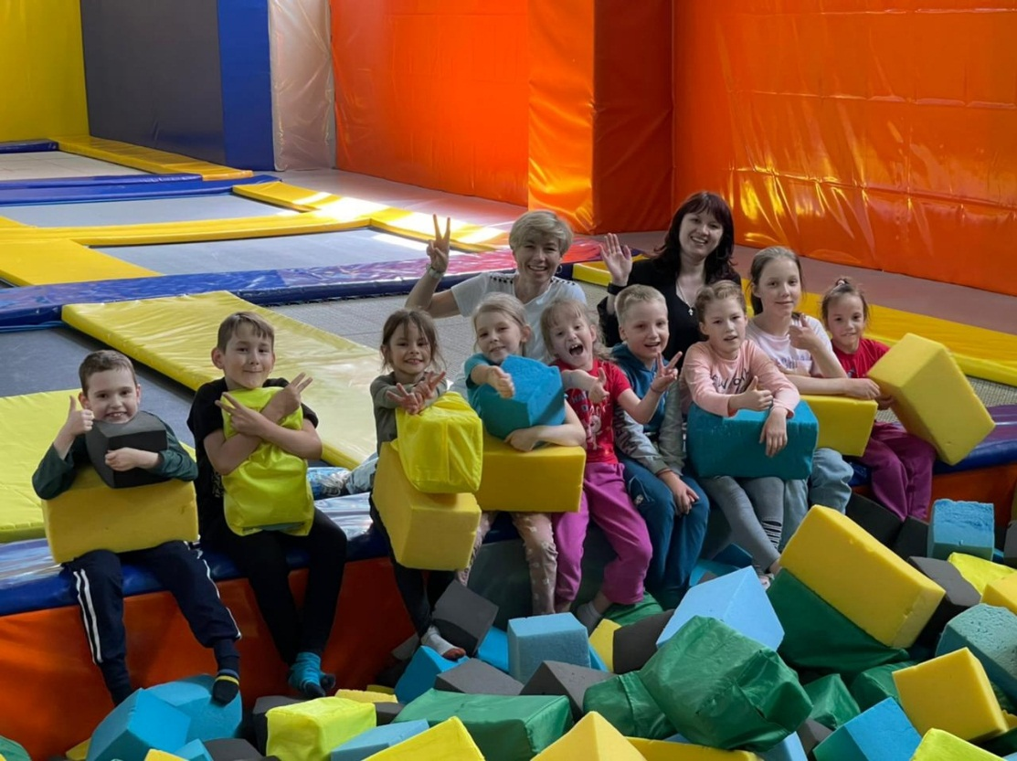
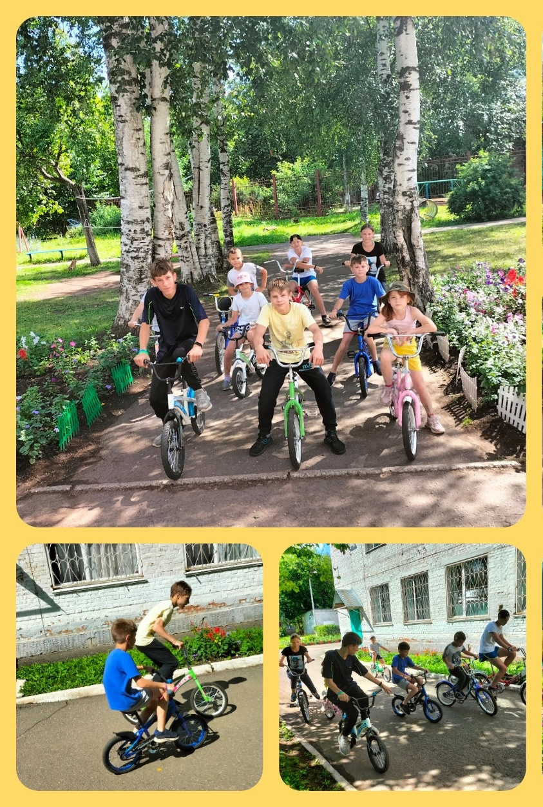
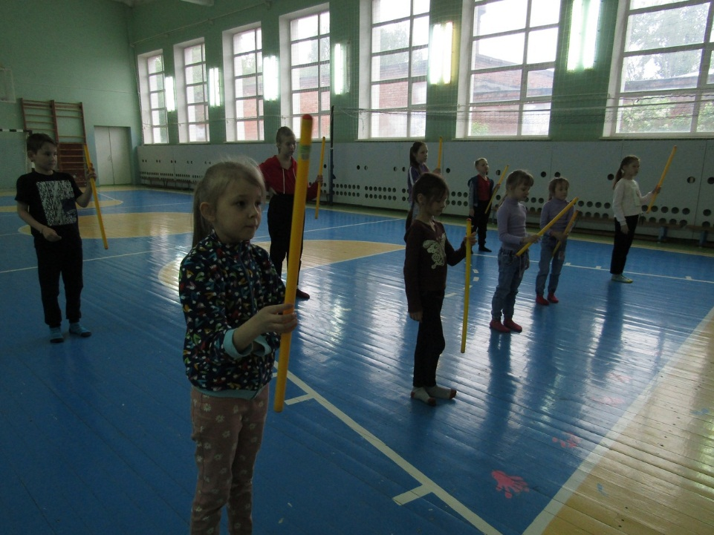

Slide 13
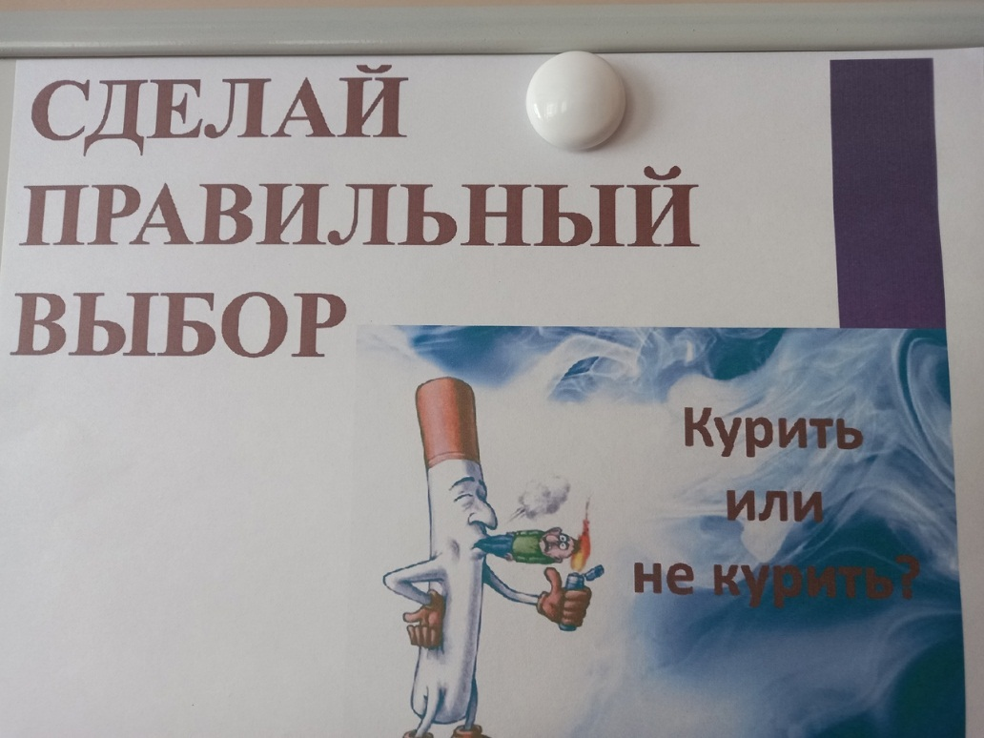
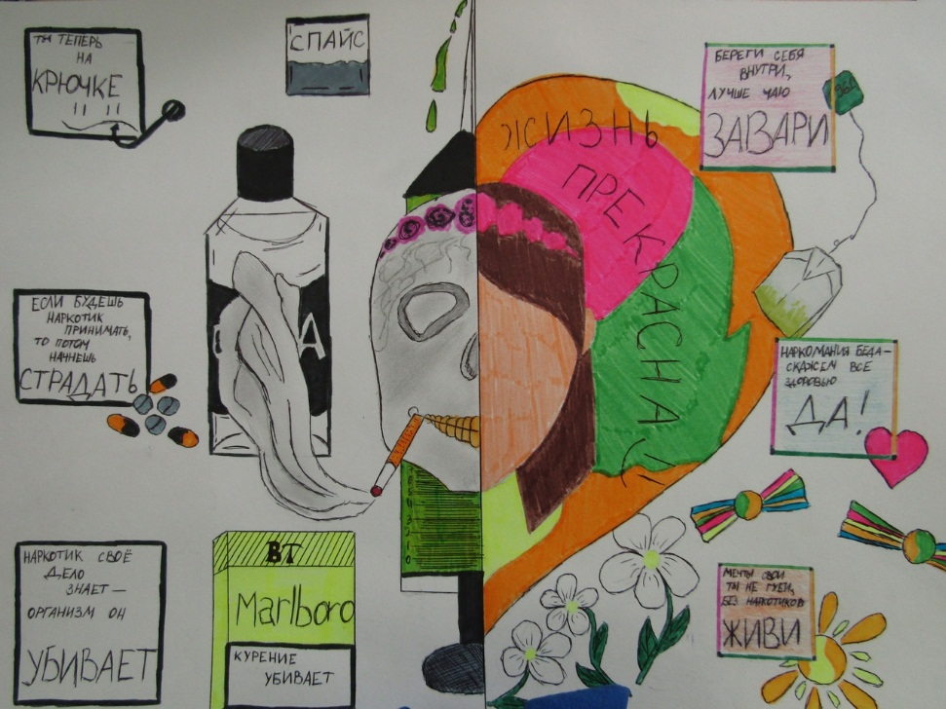
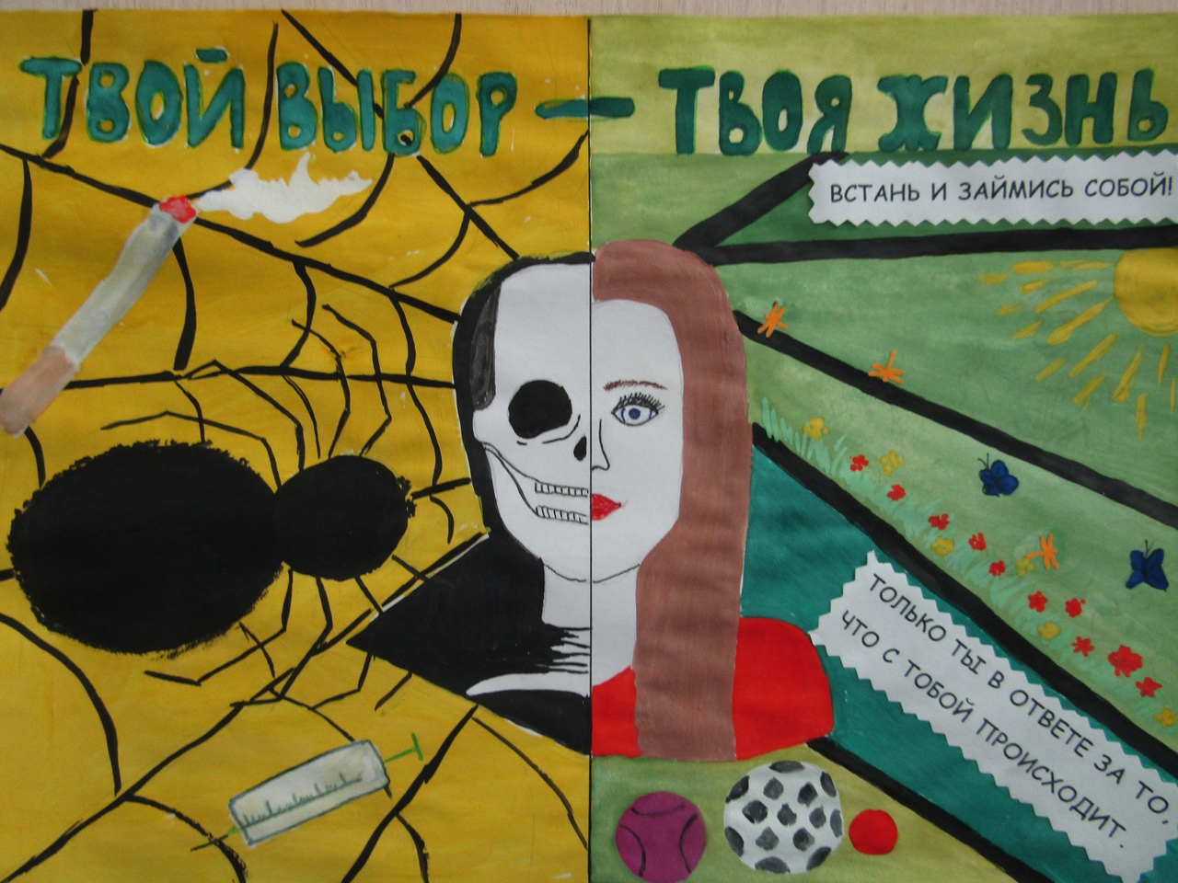
Конкурс социальной рекламы

Slide 14
Что мы хотим получить в результате реализации проекта «Путь к здоровью»?
1) снижение заболеваемости, сохранение и укрепление здоровья воспитанников;
2) актуализация знаний детей о здоровом образе жизни;
3) развитие физических качеств и двигательной активности детей;
4) формирование устойчивых моделей поведения, препятствующих употреблению ПАВ;
5) активное участие несовершеннолетних в спортивных объединениях и социально- одобряемых досуговых мероприятиях.

Slide 15
Спасибо за внимание!

